Slide 1
Milí žiaci, pred vami je prezentácia o energetickej hodnote potravín. Prezentáciu si pozrite, pokus si prečítajte a do zošitov si napíšte poznámky, ktoré sú na konci prezentácie (snímka9). Pekný víkend.

Slide 2
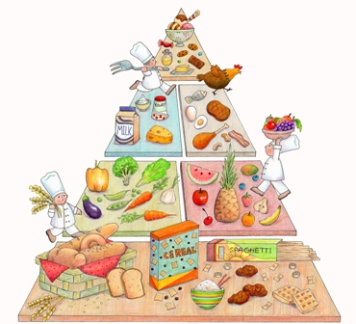
Teplo a využiteľná energia
Energetická hodnota potravín

Slide 3
Už vieme:
Horenie je chemická reakcia, pri ktorej sa uvoľňuje teplo.
Potraviny sú horľavé.
Trávenie je tiež chemická reakcia.
Pri trávení dochádza k uvoľneniu „uloženej“ energie.
Časť tejto energie sa použije aj na udržanie telesnej teploty.
V rôznych potravinách je uložené rôzne množstvo energie.
Táto uložená energia sa nazýva energetická hodnota potravín.

Slide 4
Experimentálne určenie energetickej hodnoty potravín
Pomôcky: veľká upravená plechovka, orech, váhy, teplomer, skúmavka, voda, korková zátka, ihla, odmerný valec, alobal
Postup: - plechovku upravíme , vložíme do nej skúmavku s 20 ml vody, do skúmavky vložíme teplomer a odmeriame počiatočnú teplotu vody,
- korkovú zátku obalíme alobalom, odvážime malý kúsok orechu asi 0,2 g, napichneme ho na ihlu a ihlu zapichneme do korku,
- orech zapálime, keď zhorí odmeriame výslednú teplotu vody a vypočítame množstvo prijatého tepla.

Slide 5
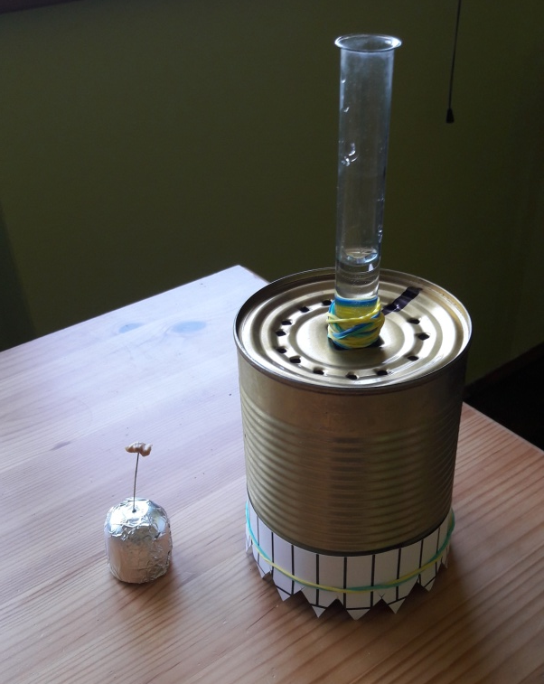
experiment

Slide 6
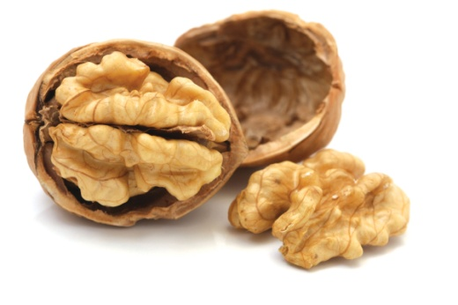
Výpočet a záver
m= 20 g
c = 4 200
t₀ = 23 °C
t = 53 °C
Q = ?
Q = m · c ·Δt
Q = 0,02 kg · 4 200 · 30 °C
Q = 2 520 J = 2,52 kJ
Voda prijala teplo 2,52 kJ.
Ak by to bolo teplo od 0,2 g orecha, tak na 100 g orechov je to teplo 2,52 kJ · 500 = 1 260 kJ.
Je to oveľa menej ako skutočná energetická hodnota orechov.
Tento pokus je veľmi nedokonalý, vzniká pri ňom veľa chýb merania, únik tepla do okolia.
Δ t = t₀ – t = 53°C – 23°C = 30 °C

Slide 7
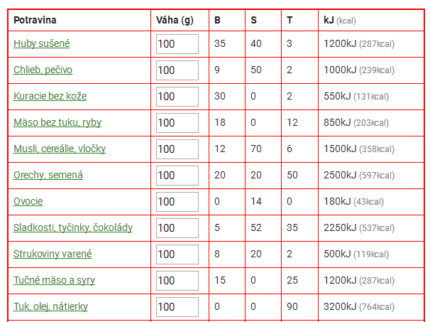
Energetická hodnota niektorých potravín

Slide 8
Zdravá výživa
Veková kategória | Potreba energie (kJ/kg hmotnosti)
Dojčatá 1. polrok | 460
Dojčatá 2. polrok | 420
Deti od 2 do 5 rokov | 340-380
Deti od 6 do 10 rokov | 300-340
Deti od 11 do 14 rokov | 250-300
Dospievajúci od 15 do 18 rokov | 170-220
Dospelí | 110-150
Vyšší vek | 80-100
Základnými zásadami racionálnej výživy, je poskytnúť telu všetky dôležité látky ,striedmosť v jedení, vyváženosť jednotlivých živín, pravidelnosť príjmu potravy, pestrosť stravy a príjem tekutín. Energetický príjem by sa mal rovnať energetickému výdaju .
Dôležitý je tiež vyvážený pomer jednotlivých živín: 10-15 % bielkovín, 25-30 % tukov a 60- 64 % sacharidov.

Slide 9
Energetická hodnota potravín
- Organizmus na rast, vývoj, udržanie teplo potrebuje energiu. Získava ju z potravín. Energiu vyjadrujeme v J (jouly), kJ (kilojouly), kcal.(kalórie)
- Denný energetický príjem : 7 – 10 rokov : 7 000 kJ
11 – 15 rokov : 13 000 kJ
dospelí : 10 000 – 17 000 kJ
- Základné zložky potravy sú bielkoviny, tuky, cukry vitamíny, minerály a voda.

